Slide 1
BÀI THUYẾT TRÌNH NHÓM 3
KIẾN TRÚC VỀ CÁC CÔNG TRÌNH VÀ NGÔI ĐỀN CỦA NƯỚC LÀO

Slide 2
Nội dung chính
01
Giới thiệu về đất nước Lào
02
Đặc điểm nổi bật của kiến trúc Lào
03
Các công trình nổi tiếng của Lào
04

Slide 3
Giới thiệu về đất nước Lào
Lào còn được gọi là đất nước Triệu Voi hay Vạn Tượng; ngôn ngữ chính là tiếng Lào.
Nước Lào có tổng diện tích 236.800 km2. Thủ đô là Viêng Chăn. Dân số của Lào hiện nay có khoảng 7 triệu người, bao gồm ba bộ tộc chính là Lào Lùm, Lào Thơng và Lào Sủng.
Nền văn hóa Lào là nền văn hóa Phật giáo. Đạo Phật đã ăn sâu vào tư tưởng của người Lào, ảnh hưởng này được phản ánh trong ngôn ngữ và nghệ thuật, tạo nên một dân tộc Lào rất riêng.
Đất nước Lào có nhiều công trình lịch sử văn hoá, có thiên nhiên tươi đẹp, có nhiều cảnh quan kỳ thú như Thạt Luổng (Viêng Chăn), cố đô Luông Phra-băng (di sản văn hoá thế giới), chùa Vạtxixun (Luông pha băng), núi Phú Xỉ, Cánh Đồng Chum huyền bí (Xiêng Khoảng), thác Khôn, thác Quang Xi, Hang Thẳm tình.v.v. Nhưng trong đó nổi bật nhất là Tháp That Luang (Thạt Luổng) và cố đô Luông Phra-băng, cả hai đã được UNESCO công nhận là Di sản văn hóa thế giới.

Slide 4
Đặc điểm kiến trúc của Lào
Phần mái có nhiều cạnh, nhiều độ dốc, sử dụng các vật liệu lợp như ngói vảy cá, tôn kẽm, tôn fibro xi măng nhỏ, đót, nứa, gỗ lim cắt như vảy cá,… Phần mái được đổ xuống tạo các khoảng trống. Không gian nội thất sinh động phù hợp nhiều công năng.
Đối với nhà ở thường chỉ có 1 trệt hoặc 1 lầu.
Nhà sàn là kiểu nhà phổ biến, trong đó tầng dưới làm kho, tầng trên là không gian ở mới. Các kiểu nhà hiện đại của Lào ngày nay tuy được cách điệu nhưng vẫn mang dáng dấp của nhà sàn.
Còn chùa – một công trình kiến ​​trúc phổ biến ở Lào, thường được xây dựng ở vị trí trung tâm (của làng), cổng chính quay về hướng Tây, cổng phụ ở 3 mặt còn lại. Một quần thể chùa sẽ có 3 gian chính: Phật đường, Phật đường và Tăng phòng. Ngoài ra còn có các công trình phụ trợ khác như thư viện, lầu trống, nhà khách, …

Slide 5
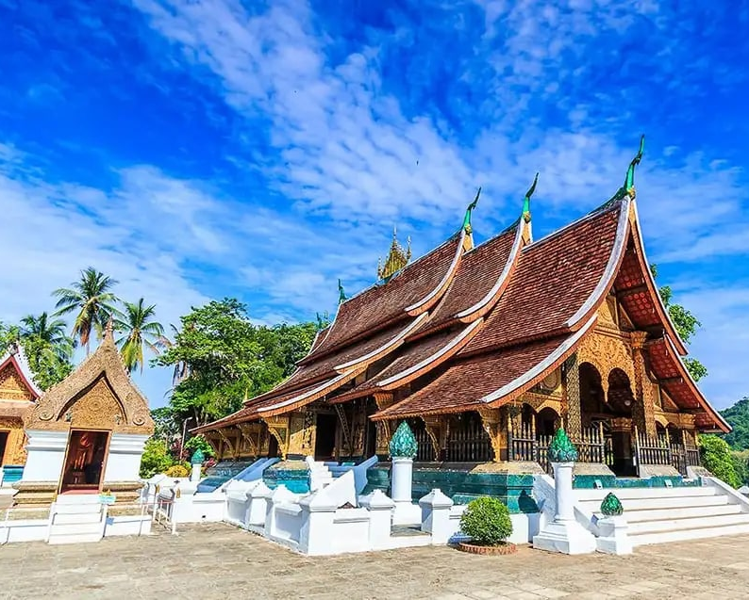
Các công trình nổi tiếng của Lào
Đền Wat
Xayaphoum
Wat Xayaphoum, được xây dựng vào năm 1542, hiện là ngôi chùa cổ nhất và lớn nhất ở Savannakhet và miền nam của Lào. Ngôi chùa này nổi tiếng là trường Phật học tiếng Phạn đào tạo các nhà sư cấp hai. Đây là một ngôi chùa cổ kính và nguy nga nằm ở trung tâm tỉnh Savannakhet. Hiện nay, chùa đã trở thành điểm đến hấp dẫn của du khách khi du lịch Lào.

Slide 6
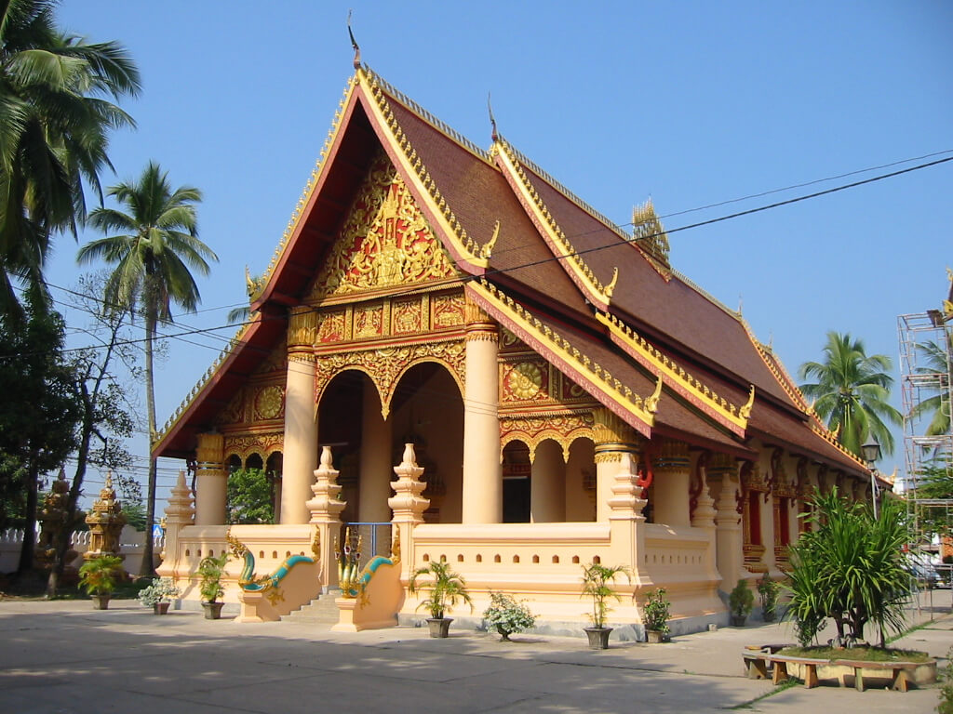
Các công trình nổi tiếng của Lào
Đền Wat Ong Teu Mahawihan
Wat Ong Teu Mahawihan được xây
dựng vào thế kỷ 16 bởi vua Settathirat và trải qua nhiều lần tái thiết trong
thế kỷ 19 và 20. Ngôi chùa có tượng
Phật bằng đồng lớn nhất Viêng Chăn và Trường Phật học Tăng già – nơi
giảng dạy tôn giáo. Đức Phật cho các nhà sư từ khắp nơi trên đất nước Lào.

Slide 7
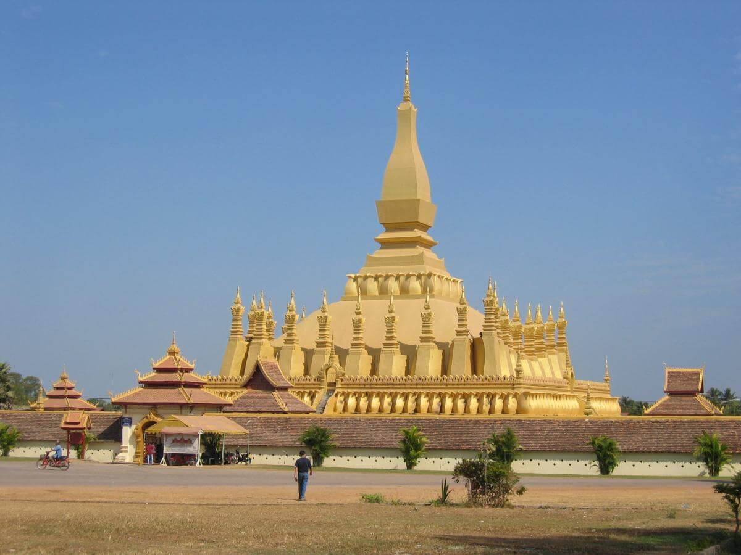
Các công trình nổi tiếng của Lào
Đền That Luang
Chùa That Luang (hay That Luang) là một công trình Phật giáo được xây
dựng vào năm 1566 dưới thời vua
Seththa-thilat ở Viêng Chăn. Tháp có bệ hình vuông, phía Bắc và Nam mỗi bề rộng 68m, phía Đông và Tây mỗi
bề rộng 69m, xung quanh được trang trí bởi 332 hình lá bồ đề cách điệu
Bên ngoài chùa được dát vàng, kiến ​​
trúc của chùa mang đậm bản sắc văn hóa Lào và hiện đã trở thành biểu
tượng quốc gia của Lào

Slide 8
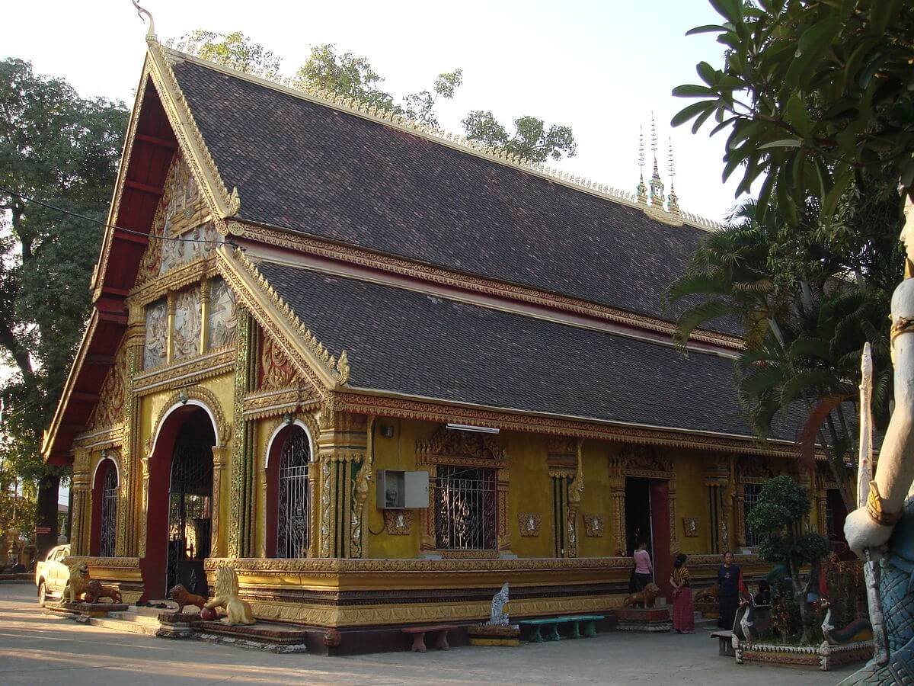
Các công trình nổi tiếng của Lào
Chùa Sư Muông
Chùa Si Muong (hay Si Muang) là một ngôi chùa được xây dựng vào năm 1566 tại Viêng Chăn. Nơi đây được coi là linh hồn của thành phố để mọi người tìm đến cầu phước lành, bình an.
Chùa rộng hơn 2 ha, kết cấu gồm khu nhà chính thờ Phật và khu thờ Mẫu
Sú Mường. Bên trong chùa có rất
nhiều tượng Phật, nổi bật là tượng
Phật Thích Ca được đặt dưới gốc cây bồ đề

Slide 9
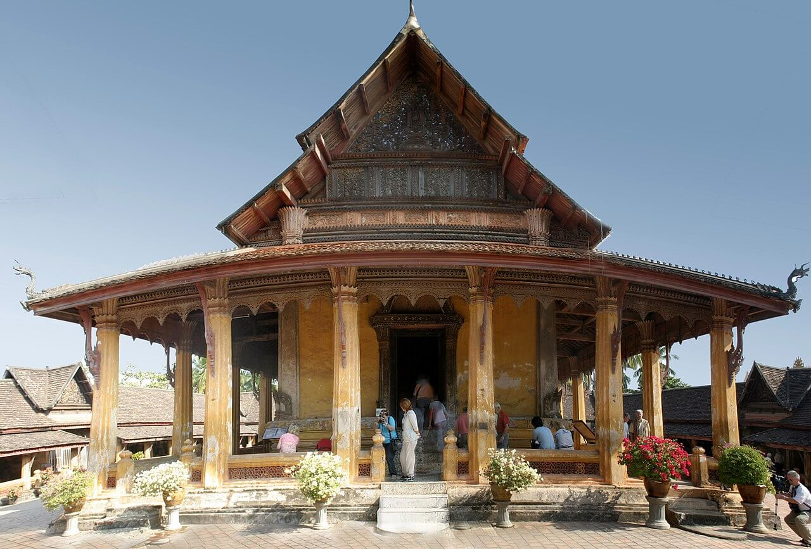
Các công trình nổi tiếng của Lào
Chùa Wat Sisaket
Wat Sisaket được xây dựng vào năm 1818 bởi vua Chao Anuvong. Đây là một trong những ngôi chùa quan trọng và
lâu đời nhất ở Viêng Chăn, nằm gần
chùa Phra Keo – nơi có tượng Phật
Ngọc nổi tiếng.
Điểm đặc biệt của ngôi chùa này chính là lối kiến ​​trúc Bangkok với 5 tầng mái và giá treo cổ bao quanh ngôi chùa chính. Chùa là nơi lưu giữ hơn 8000 cuốn sách có giá trị và 6.800 bức tượng Phật được làm từ nhiều chất liệu khác nhau.

Slide 10
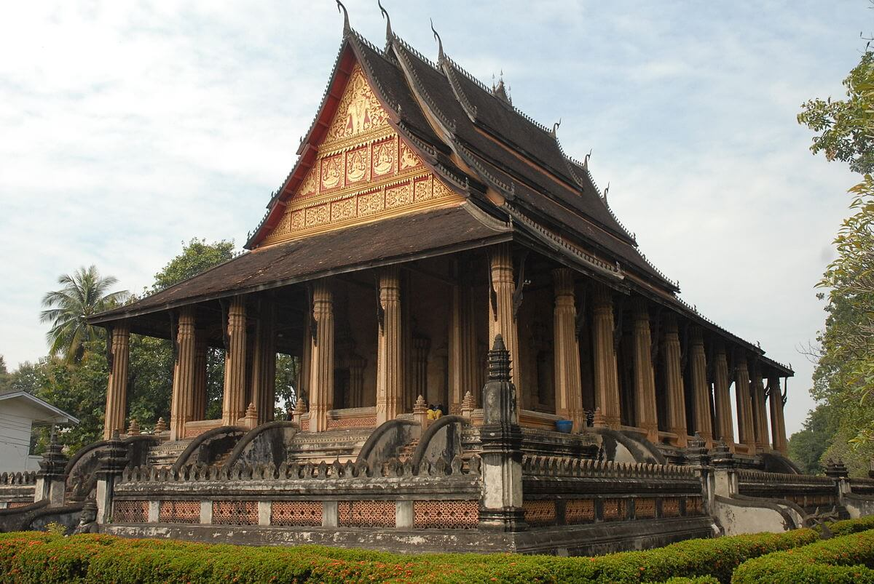
Các công trình nổi tiếng của Lào
Đền Phra Keo
Wat Phra Keo (hay Haw Phra Kaew)
được biết đến là chùa Phật Ngọc của
Viêng Chăn. Ngày nay, chùa không còn là nơi thờ tự mà chuyển thành bảo
tàng trưng bày nhiều hiện vật quý
hiếm (ngai vàng, tượng phật Khmer,
bia ký khắc trên đá, …).
Ngôi chùa được xây dựng vào năm 1565, mục đích lưu giữ pho tượng Phật ngọc, ngày nay pho tượng không còn trong chùa. Chùa Phra Keo là một công trình kiến ​​trúc độc đáo khi được xây dựng trên nền đá với 2 con rồng chạy dọc cầu thang được tạc từ đá.

Slide 11
Cảm ơn thầy cô và các bạn đã lắng nghe !

